Slide 1

Sviluppo di sistemi per compressione video semantica
Tintori Matteo
Relatore: Bertini Marco

Slide 2

Codifica video semantica con Mask-RCNN e Codec H.265 esteso basato su RoI
Pistoia, 4/08/2020
Introduzione
Di cosa si parla
Codec semantico per video di calcio HD
Compressione basata su H.265
Riconoscimento di zone di importanza maggiore tramite reti neurali
Risparmio memoria e bitrate video codificato
2

Slide 3
Codifica video semantica con Mask-RCNN e Codec H.265 esteso basato su RoI
Pistoia, 4/08/202
Strumenti
Cosa abbiamo usato
Una prima distinzione tra ciò di cui abbiamo fatto uso si può suddividere più dettagliatamente in:
strumenti software
strumenti hardware.
Strumenti hardware: 2 GPU Nvidia Titan X
Strumenti software:
Codec usato: hevc_nvenc (standard H.265)
Rete neurale Mask-RCNN: implementazione tensorflow (1.15.x) + Keras
Libreria FFMPEG per codifica video
3

Slide 4
Codifica video semantica con Mask-RCNN e Codec H.265 esteso basato su RoI
Pistoia, 4/08/202
Sistema
Descrizione del sistema
Video + masks
Mask-RCNN
Blur
Video Smart
x265
Video compr. semantica
Video Standard
Video
x265
Video compresso
4

Slide 5
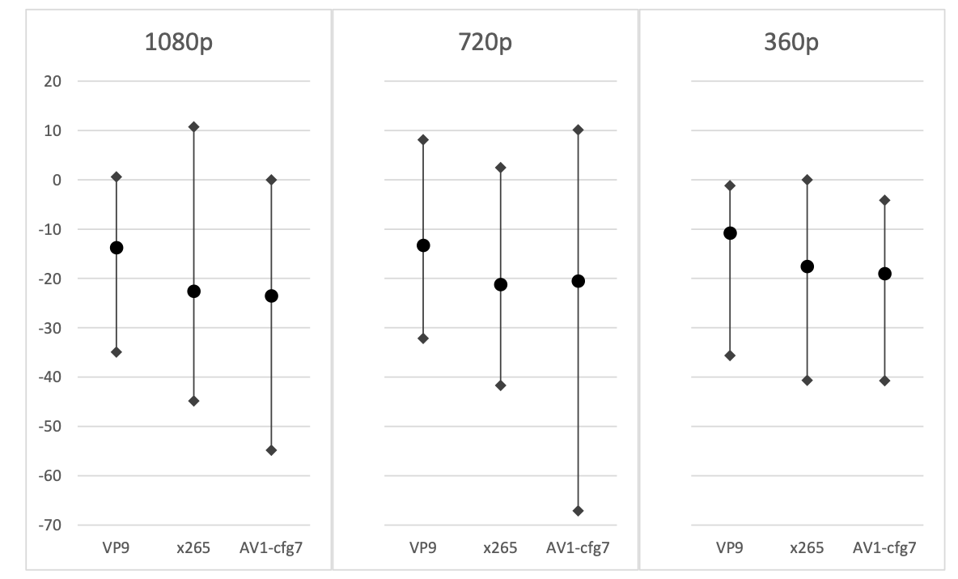
Codifica video semantica con Mask-RCNN e Codec H.265 esteso basato su RoI
Pistoia, 4/08/2020
Codec
Base iniziale
Asse x: codec
Asse y: risparmio in bits
(positivo se i numeri seguono il segno -)
Paragone tra encoder rispetto alla qualità del video
Vittoria di x265 in base al risparmio di bits
5

Slide 6
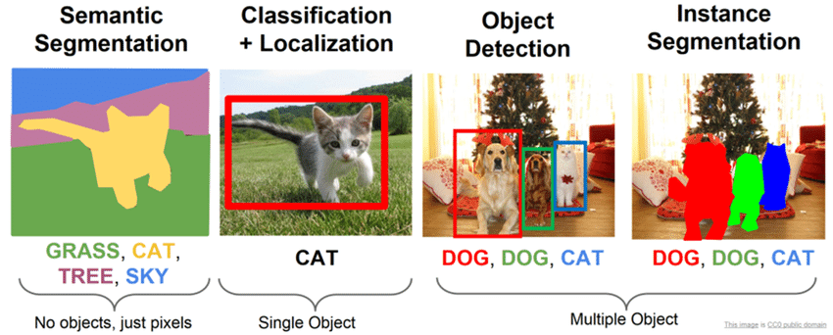
Codifica video semantica con Mask-RCNN e Codec H.265 esteso basato su RoI
Pistoia, 4/08/2020
Mask-RCNN
Rete neurale adottata
Mask-RCNN = Faster RCNN + FCN
Preaddestrata per circa 60 classi
Training per classi palla e giocatori
Instance segmentation: le maschere vengono tracciate su ogni singolo oggetto con la relativa etichetta nella forma in cui l’oggetto si presenta.
7

Slide 7
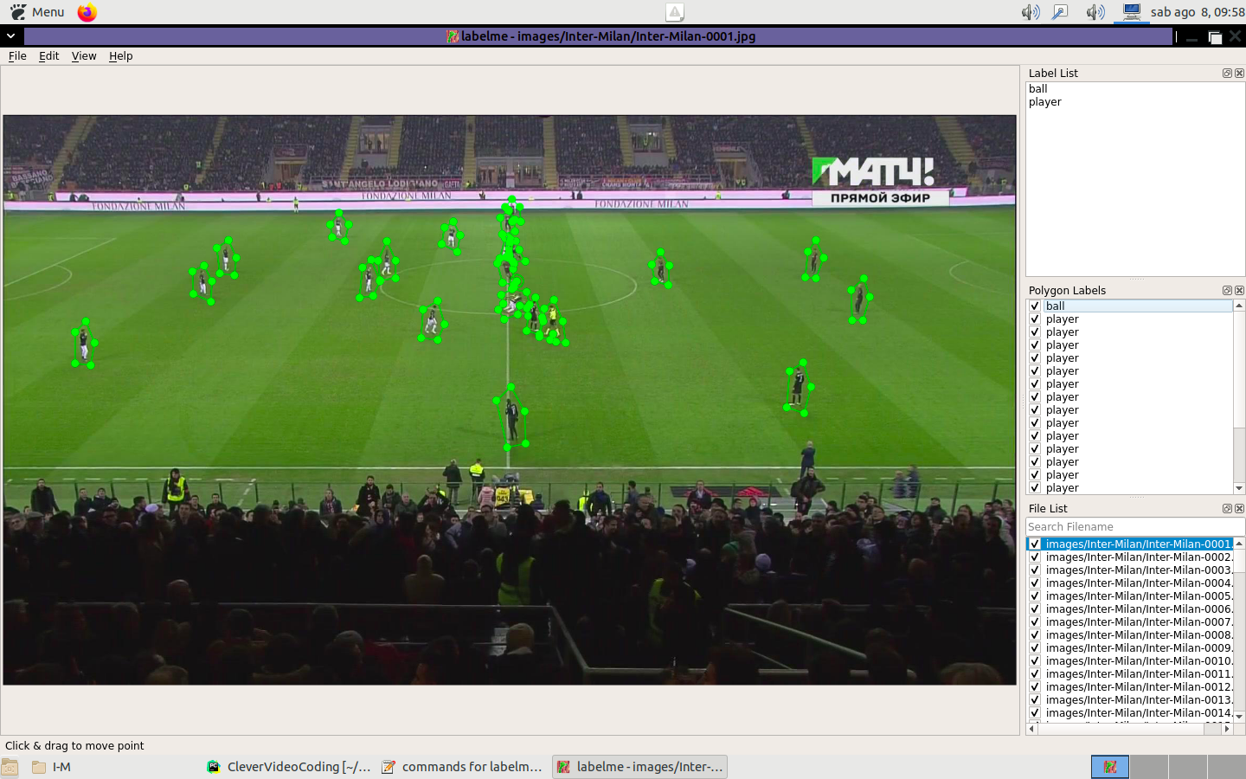
Codifica video semantica con Mask-RCNN e Codec H.265 esteso basato su RoI
Pistoia, 4/08/2020
Labeling
Etichettatura immagini per l’allenamento
Software di labeling LABELME per finetuning
Produzione annotazioni intero dataset utilizzando tracciamento dei contorni.
8

Slide 8
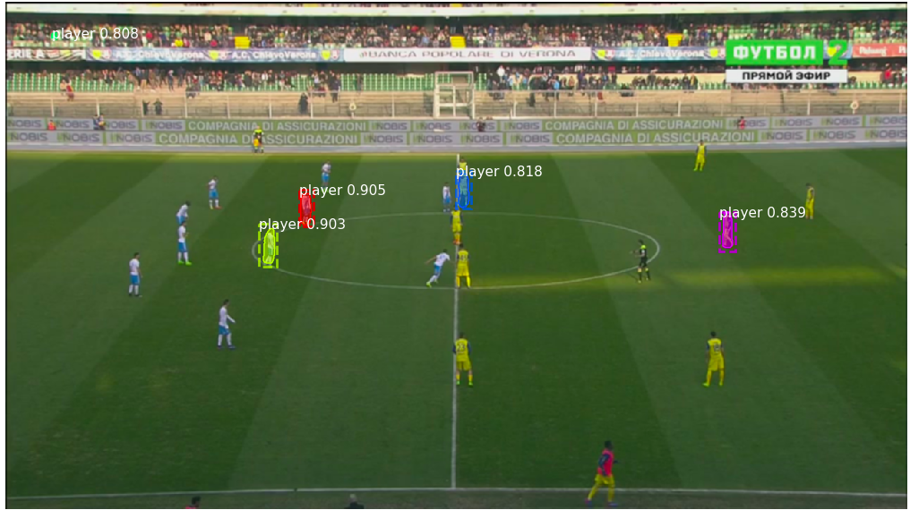
Codifica video semantica con Mask-RCNN e Codec H.265 esteso basato su RoI
Pistoia, 4/08/2020
Funzionalità
Previste e fornite
Esempio di come la rete Mask-RCNN effettua la segmentazione(instance segmentation): in evidenza le RoI dei giocatori a cui sarà tolta un’informazione trascurabile, mentre le regioni di non interesse saranno quantizzate e quindi private delle alte frequenze.
Quantizzazione con LPF + quantizzazione Codec a CRF costante
9

Slide 9
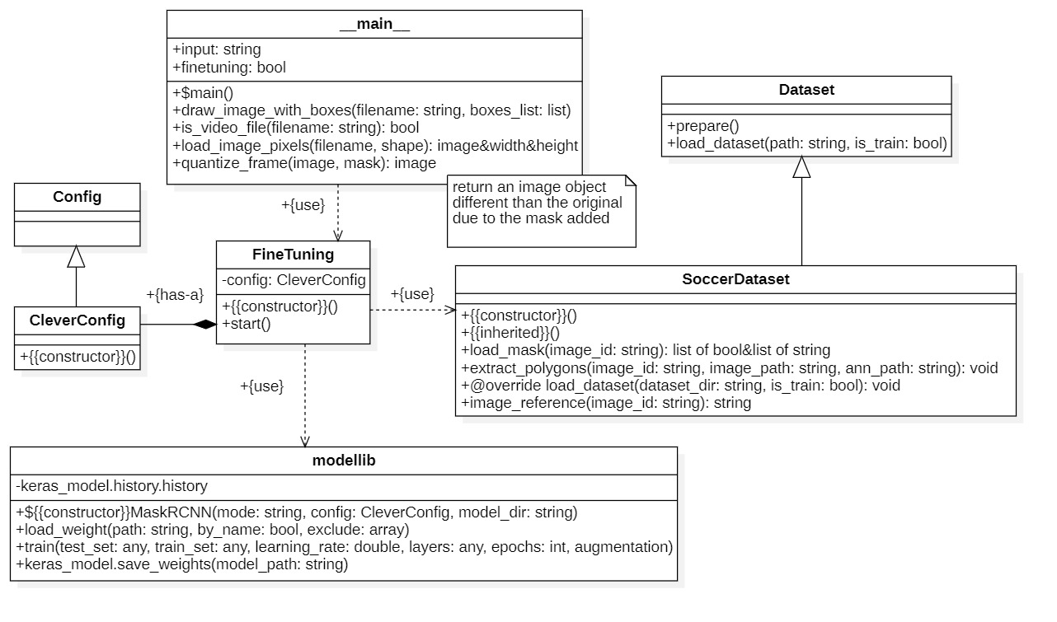
Codifica video semantica con Mask-RCNN e Codec H.265 esteso basato su RoI
Pistoia, 4/08/2020
Schema tecnico
Diagramma della soluzione adottata
10

Slide 10
Codifica video semantica con Mask-RCNN e Codec H.265 esteso basato su RoI
Pistoia, 4/08/2020
Fine tuning
Frammenti schema tecnico
Il modulo model, chiamato nel codice con alias modellib, è la classe wrapper fondamentale dove risiede il costruttore della rete e tutti i metodi ad essa associati per effettuare il fine tuning.
Caricamento degli weights: connessioni tra i layers della rete per mezzo del quale essa effettua la detection e la segmentazione, in essi ci sono le regole per una corretta rilevazione delle entità specificate nei file di annotazione. Il caricamento degli weights è limitato a tutti i layers meno gli ultimi 4, che riconoscono 60 entità standard mentre rimuovendo questi layers noi ci assicuriamo che trovi solo calciatori e palla.
Fine tuning rete preaddestrata, 2 passi: addestramento dei top layers (heads) “scongelamento” e addestramento dei layers della rete ResNet101, dal livello 4 in su(4+).
Augmentation: i frame vengono analizzati dalla rete neurale dopo essere stati modificati con uno o più effetti tra i quali il ribaltamento rispetto ad un asse, la rotazione di 90,180 e 270 gradi, un leggero LPF gaussiano. Questo previene che i frame analizzati di qualsiasi video al di fuori del nostro dataset forniscano una segmentazione insoddisfacente.
12

Slide 11
Codifica video semantica con Mask-RCNN e Codec H.265 esteso basato su RoI
Pistoia, 4/08/2020
Metriche di qualità
SSIM e LPIPS
12

Slide 12
Codifica video semantica Codec H.265 esteso basato su RoI
Pistoia, 4/08/2020
Paragoni su risultati della codifica
Metriche SSIM e LPIPS
Il risultato della codifica dei 5 video di test descritti in seguito è stato analizzato con la metrica di qualità SSIM e LPIPS concludendo con i risultati seguenti:
 | Qualità frame | Qualità maschere | Bitrate
Video smart (Fiorentina-Roma) | SSIM: 0,0358 LPIPS:170,45019 | SSIM: 0,0023 LPIPS:165,96988 | 10,8 Mbit/s
Video standard (Fiorentina-Roma) | SSIM: 0,0343 LPIPS:173,32386 | SSIM: 0,0023 LPIPS:167,59959 | 20,6 Mbit/s
Video smart (Chievo-Napoli) | SSIM: 0,14 LPIPS:173,4364 | SSIM: 0,0126 LPIPS:165,76125 | 3,84 Mbit/s
Video standard (Chievo-Napoli) | SSIM: 0,1377 LPIPS:174,53429 | SSIM: 0,0126 LPIPS:167,76125 | 6,2 Mbit/s
Video smart (Genoa-Milan) | SSIM: 0,1035 LPIPS:174,1947 | SSIM: 0,0483 LPIPS:164,29306 | 8,9 Mbit/s
Video standard (Genoa-Milan) | SSIM: 0,1008 LPIPS:177,78235 | SSIM: 0,0483 LPIPS:168,13469 | 17,7 Mbit/s
17

Slide 13
Codifica video semantica Codec H.265 esteso basato su RoI
Pistoia, 4/08/2020
 | Qualità frame | Qualità maschere | Bitrate
Video smart (Palermo-2Tempo) | SSIM: 0,0632 LPIPS:173,668910 | SSIM: 0,0632 LPIPS: 166,130240 | 10,5 Mbit/s
Video standard (Palermo-2Tempo) | SSIM: 0,0623 LPIPS: 175,073975 | SSIM: 0,0623 LPIPS: 167,130240 | 20,2 Mbit/s
Video smart (Napoli-Crotone) | SSIM: 0,7604 LPIPS: 167,30802 | SSIM: 0,7604 LPIPS: 164,50319 | 15,7 Mbit/s
Video standard (Napoli-Crotone) | SSIM: 0,7551 LPIPS: 170,3214 | SSIM: 0,7551 LPIPS: 168,34964 | 28,6 Mbit/s
17

